Slide 1
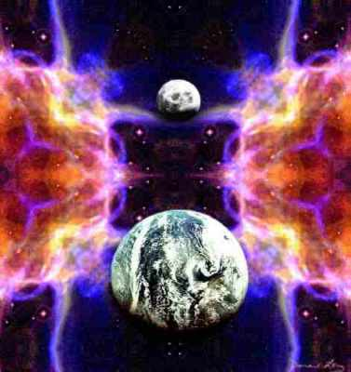
سماء جديدة وأرض جديدة
• د. ريك جريفيث• مؤسسة الدراسات اللاهوتية الأردنية – BibleStudyDownloads.org

Slide 2
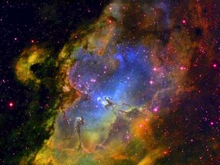
ما هي أعظم حقيقة عن منزلك الأبدي؟ ما هو أكثر شيء تشتاق إليه في السماء؟

Slide 3
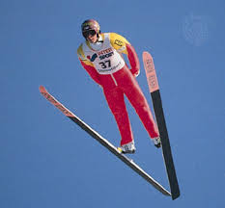
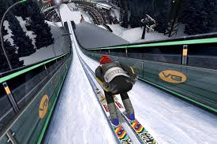
تخيّل التزلج حيث لا يمكن أن تتأذى

Slide 4
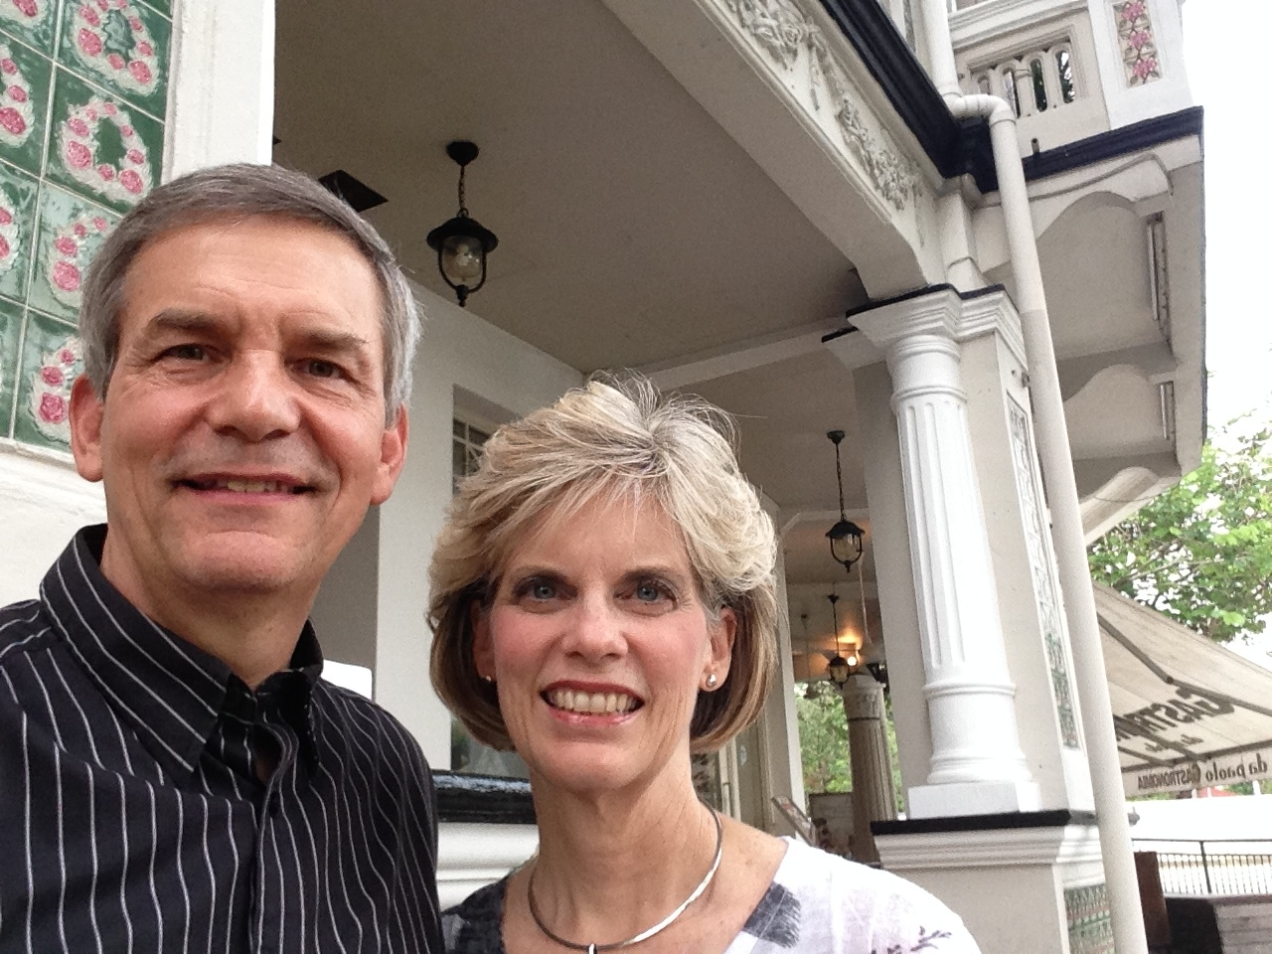
البيت = العلاقات

Slide 5
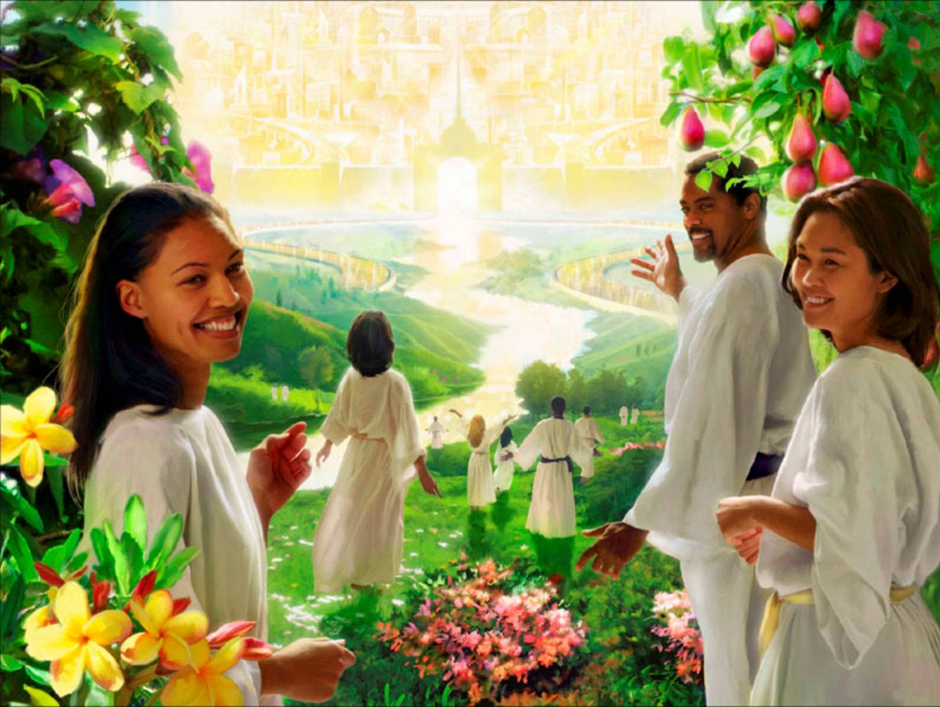
السماء = العلاقات

Slide 6
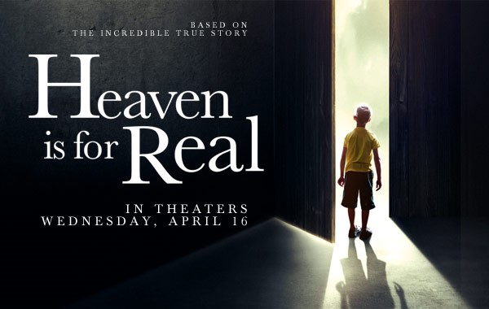
السماء حقيقية
Notes:
حضور فيلم "الجنة حقيقية" حضور حقيقي: فيلم المخرج جريج كينير عن الإيمان الذي كلف 12 مليون دولار يتفوق على فيلم "التسامي" لجوني ديب الذي بلغت تكلفته 100 مليون دولار الذي عرض في عطلة عيد الفصح نهاية الأسبوع
http://www.kdramastars.com/articles/20087/20140421/heaven-is-for-real-movie-kinnear.htm
"Heaven Is For Real," a faith-based movie, made big bucks this past weekend during the Easter holiday. The movie, which cost $12 million to make, earned a stellar $21.5 million from 2,417 theaters according to the Hollywood Reporter. "Heaven Is For Real" beat out Johnny Depp's huge budget sci-fic movie "Transcendence," which cost $100 million to make, opened to a weak $11.5 million from 3,455 locations this past weekend.
Like Us on Facebook
Meanwhile, "Captain America" continued to stay at No. 1 for its third consecutive weekend: the superhero movie grossed $26.6 million from 3,825 locations. After Easter weekend, the film hit the $200 million mark in the U.S. and $586.6 million worldwide. In second place, Fox's animated movie "Rio 2" grossed $22.5 million at 3,975 locations in its second weekend; it rung up a total of $75.4 million.
"Heaven Is for Real" is at third place and is another Christian film which greatly exceeded expectations. It's clear that the movie's release on Easter weekend was a big plus for the film. The movie is from Sony's TriStar label; it opened last Wednesday and earned an impressive $28.5 million in its first five days of release. The movie is produced by pastor T. D. Jakes and directed by Randall Wallace. "Heaven Is for Real" stars stars Greg Kinnear, Kelly Reilly, Jacob Vargas and Nancy Sorel. The movie earned an A rating by CinemaScore

Slide 7
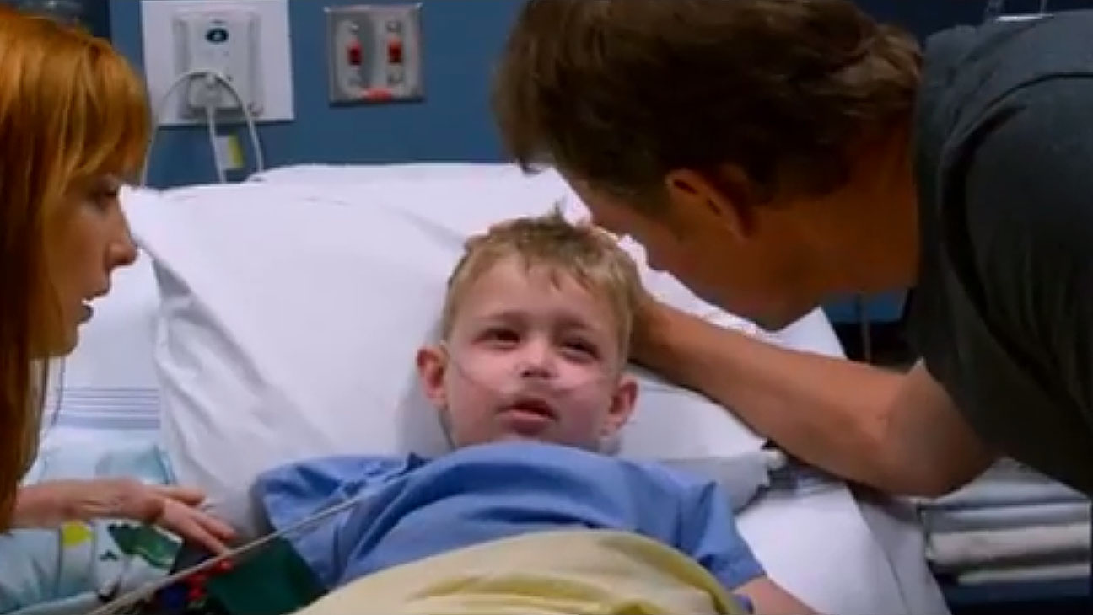
السماء حقيقية
Notes:
حضور فيلم "الجنة حقيقية" حضور حقيقي: فيلم المخرج جريج كينير عن الإيمان الذي كلف 12 مليون دولار يتفوق على فيلم "التسامي" لجوني ديب الذي بلغت تكلفته 100 مليون دولار الذي عرض في عطلة عيد الفصح نهاية الأسبوع
http://www.kdramastars.com/articles/20087/20140421/heaven-is-for-real-movie-kinnear.htm
"Heaven Is For Real," a faith-based movie, made big bucks this past weekend during the Easter holiday. The movie, which cost $12 million to make, earned a stellar $21.5 million from 2,417 theaters according to the Hollywood Reporter. "Heaven Is For Real" beat out Johnny Depp's huge budget sci-fic movie "Transcendence," which cost $100 million to make, opened to a weak $11.5 million from 3,455 locations this past weekend.
Like Us on Facebook
Meanwhile, "Captain America" continued to stay at No. 1 for its third consecutive weekend: the superhero movie grossed $26.6 million from 3,825 locations. After Easter weekend, the film hit the $200 million mark in the U.S. and $586.6 million worldwide. In second place, Fox's animated movie "Rio 2" grossed $22.5 million at 3,975 locations in its second weekend; it rung up a total of $75.4 million.
"Heaven Is for Real" is at third place and is another Christian film which greatly exceeded expectations. It's clear that the movie's release on Easter weekend was a big plus for the film. The movie is from Sony's TriStar label; it opened last Wednesday and earned an impressive $28.5 million in its first five days of release. The movie is produced by pastor T. D. Jakes and directed by Randall Wallace. "Heaven Is for Real" stars stars Greg Kinnear, Kelly Reilly, Jacob Vargas and Nancy Sorel. The movie earned an A rating by CinemaScore

Slide 8
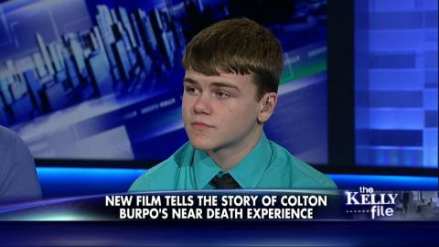
السماء حقيقية
Notes:
'My Experience in Heaven is Very Vivid': New Movie Tells Story of Boy's Near-Death Experience
by Fox News Insider // Apr 07 2014 // 10:17pm http://foxnewsinsider.com/2014/04/07/new-movie-heaven-real-tells-story-boys-near-death-experience
As seen on The Kelly File
A new film tells the story of a 4-year-old boy's near-death experience, during which he says he visited heaven. Colton Burpo, who is now 14, was on "The Kelly File" tonight with his parents, Todd and Sonja Burpo.
When Colton was 4, his appendix burst, and during that time, he says he visited heaven.
Though 10 years have passed, Colton said, "My experience in heaven is very vivid." He said he even met a sister that his parents had lost in a miscarriage.
Todd said he knew what his son was saying was real when Colton was able to detail what Todd was doing while the little boy was in surgery.
The film, "Heaven Is For Real," is based on the hit book, which sold 8 million copies. It comes to theaters on April 16.
Watch the Burpo family's interview above.

Slide 9
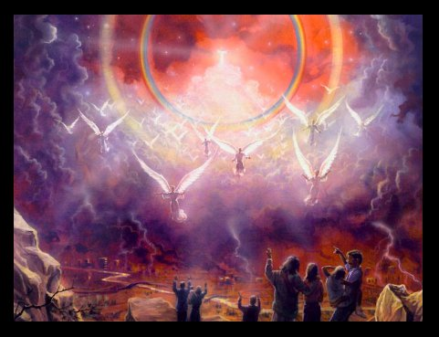
سوف يعود

Slide 10
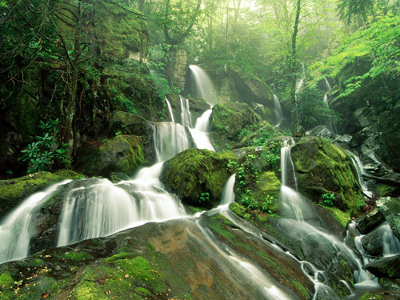
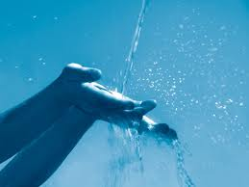
تعال
رؤيا ٢٢ : ١٧
والروح والعروس يقولان تعال ومن يسمع فليقل تعال ومن يعطش فليأتِ ومن يرد فليأخذ ماء حياة مجاناً
Notes:
10
God the Spirit invites you.
The Church invites you.
Anyone who hears this also invites you.
Invites you to what?
Every one of us is invited to believe in Jesus Christ under the image of freely drinking from water that grants eternal life.
Do you want eternal life? Then come in belief.

Slide 11
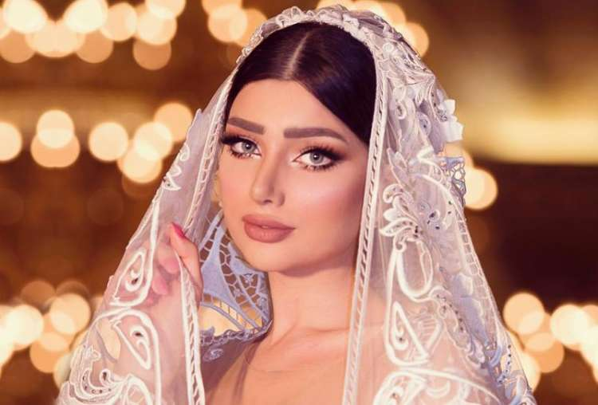
كوني عروس المسيح

Slide 12
مصطلح السماء/السماوات
175
الجلد "الجو" (تك 1: 6- 8)
جلد السماء "الفضاء الخارجي" (تك 1: 1، 14)
السماء الثالثة "منزل الله والقديسين" (2 كو 12: 2)
السماوات الجديدة "الألفية" (أش 65: 17؛ 66: 22)

Slide 13
Slides on رؤيا ٢١

Slide 14
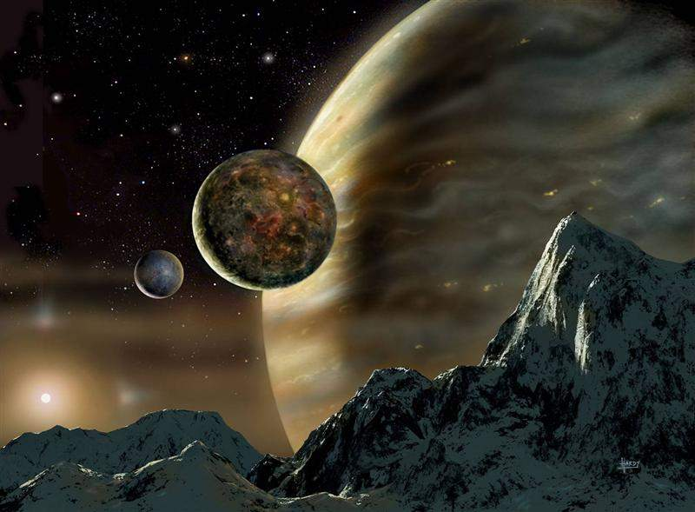
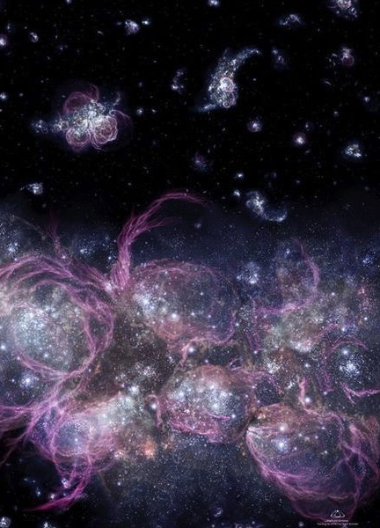
اكتمال كل الأشياء
175
تكوين 1-3
رؤيا 20-22
في البدء خلق الله السماوات والأرض
(1:1)
ثم رأيت سماء جديدة وأرضاً جديدة
(21: 1)
Notes:
تحتوي الاصحاحات الثلاثة الأولى من الكتاب المقدس على العديد من أوجه التشابه مع الاصحاحات الثلاثة الأخيرة.

Slide 15
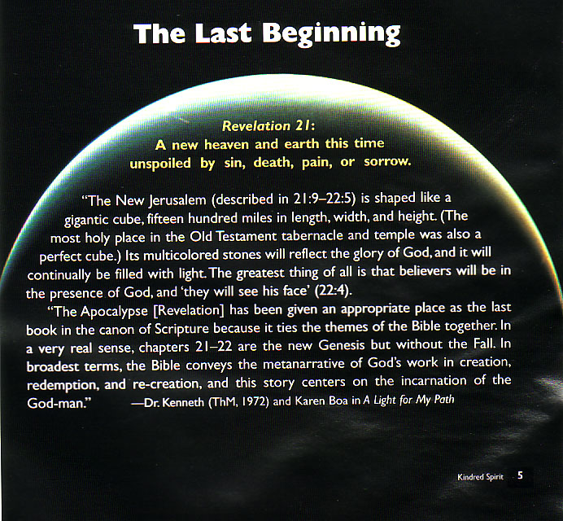
البداية الأخيرة
رؤيا 21: سماء وأرض جديدتان هذه المرة لم تفسدهما الخطية أو الموت أو الألم أو الحزن
أورشليم الجديدة (الموصوفة في 21: 9 - 22: 5 على شكل مكعب ضخم ألف وخمسمائة ميل طولاً وعرضاً وارتفاعاً) حيث كان قدس الأقداس في خيمة الاجتماع والهيكل في العهد القديم أيضًا مكعبًا مثاليًا) حجارتها متعددة الألوان ستعكس مجد الله ويمتلئ بالنور دائماً، وأعظم شيء هو أن المؤمنين يكونون في حضرة الله ويرون وجهه (22: 4).
لقد أُعطي سفر الأخرويات (الرؤيا) مكاناً مناسباً باعتباره السفر الأخير في قانون الكتاب المقدس لأنه يربط موضوعات الكتاب المقدس معاً بمعنى حقيقي للغاية، فالفصول 21-22 هي سفر التكوين الجديد ولكن دون السقوط بعبارات أوسع ينقل الكتاب المقدس السرد الشامل لعمل الله في الخلق والفداء وإعادة الخلق، وتركز هذه القصة على تجسد الله الإنسان
Notes:
15

Slide 16
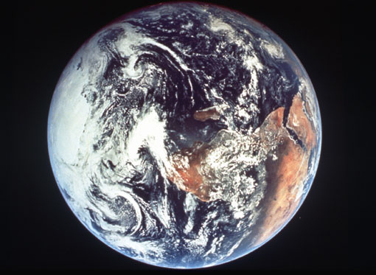
أيام الخلق
64
خالية
ملأ
خربة
تشكيل
اليوم 4 : ترتيب الشمس والقمر والنجوم
اليوم 1 : نور
اليوم 2 : فصل الجلد والمياه
اليوم 5 : الأسماك والطيور
اليوم 3 : فصل البحر واليابسة
اليوم 6 : الحيوانات والإنسان
تكوين 1 : 3 - 31
Notes:
There is no accident or evolution of trial-and-error in Genesis 1—God carefully made everything by his choice. As expected, he formed the world for three days before he filled it.
————————
OS_01-Gen1-3-slide 62
NS-22-Rev20-22-slide 177

Slide 17
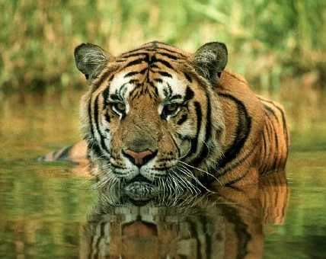
Animals
خلق الله .... اليوم 6
448
وقال الله لتخرج الأرض ذوات أنفس حية كجنسها بهائم ودبابات ووحوش كأجناسها وكان كذلك فعمل الله وحوش الأرض كأجناسها والبهائم كأجناسها وجميع دبابات الأرض كأجناسها ورأى الله ذلك أنه حسن .
(تكوين 1 : 24 – 25)

Slide 18
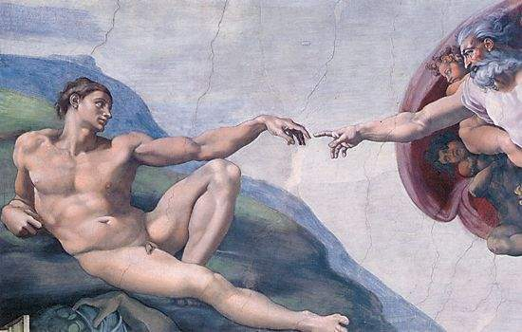
Man
خلق الله .... اليوم 6
448
وقال الله نعمل الإنسان على صورتنا كشبهنا فيتسلطون على سمك البحر وعلى طير السماء وعلى البهائم وعلى كل الأرض وعلى جميع الدبابات التي تدب على الأرض
(تكوين 1 : 26)

Slide 19

المرأة
خلق الله .... اليوم 6
فخلق الله الإنسان على صورته
على صورة الله خلقه
ذكراً وأنثى خلقهم (تكوين 1 : 27)

Slide 20
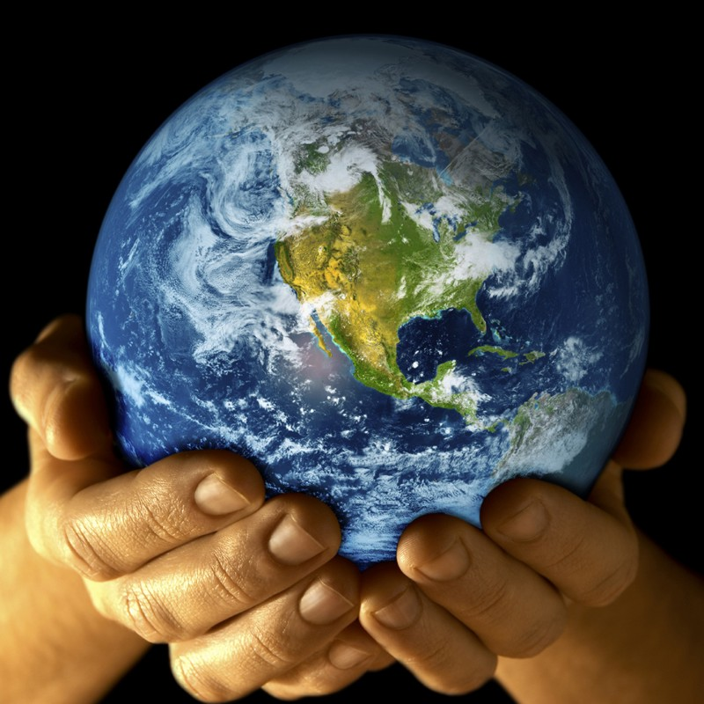
Mandate
448
وعلى طير السماء
وباركهم الله وقال لهم أثمروا واكثروا واملأوا الأرض وأخضعوها
وتسلطوا على سمك البحر
وعلى كل حيوان يدب على الأرض (تكوين 1 : 28)

Slide 21
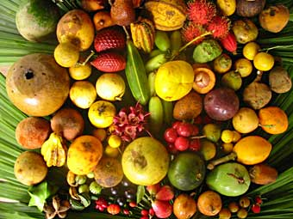
Food
وقال الله إني قد أعطيتكم كل بقل يبزر بزراً على وجه كل الأرض وكل شجر فيه ثمر يبزر بزراً لكم يكون طعاماً (29)

Slide 22
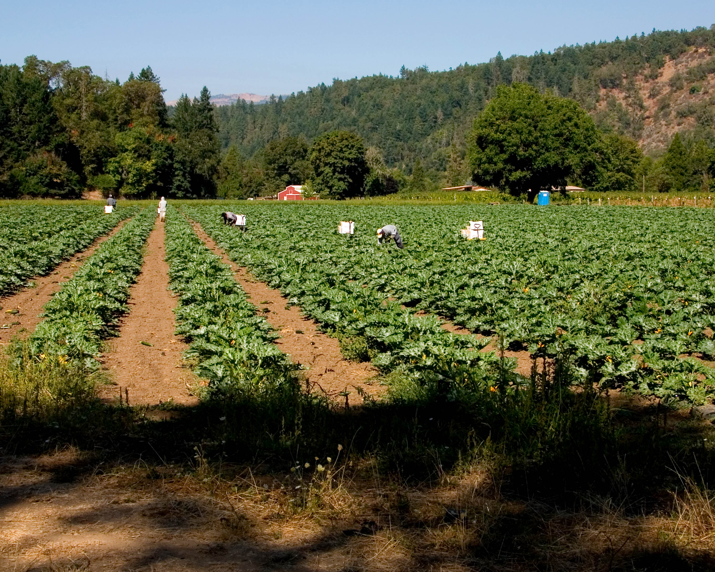
Food
ولكل حيوان الأرض وكل طير السماء وكل دبابة على الأرض فيها نفس حية أعطيت كل عشب أخضر طعاماً (30)

Slide 23
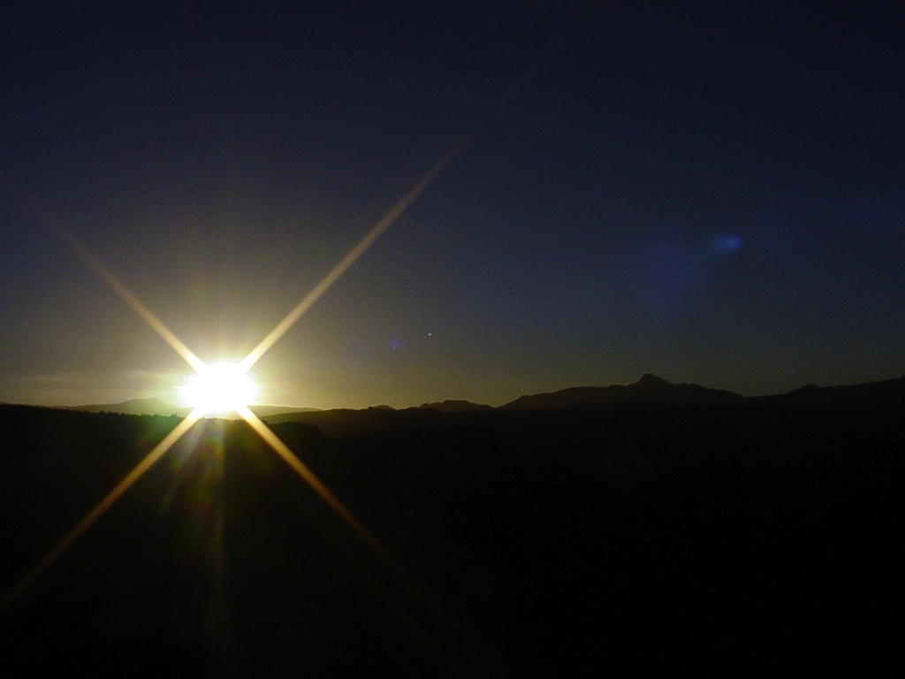
Sixth Day
خلق الله .... اليوم 6
ورأى الله كل ما عمله فإذا هو حسن جداً
وكان مساء وكان صباح يوماً سادساً (31)

Slide 24
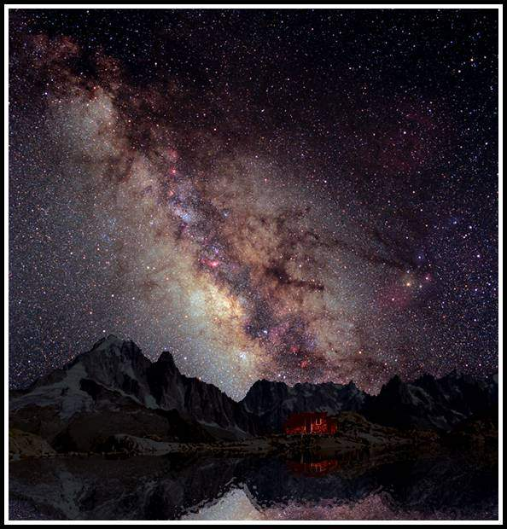
Summary
خلق الله .... اليوم 7
فأكملت السماوات والأرض وكل جندها (2 : 1)

Slide 25
ملكوت الله موضوع الكتاب المقدس الشامل
33
تكوين 1 : 26 - 28
وقال الله نعمل الإنسان على صورتنا كشبهنا فيتسلطون على سمك البحر وعلى طير السماء وعلى البهائم وعلى كل الأرض وعلى جميع الدبابات التي تدب على الأرض فخلق الله الإنسان على صورته على صورة خلقه ذكراً وأنثى خلقهم وباركهم الله وقال لهم أثمروا واكثروا واملأوا الأرض وأخضعوها وتسلطوا على سمك البحر وعلى طير السماء وعلى كل حيوان يدب على الأرض
رؤيا 22 : 5
ولا يكون ليل هناك ولا يحتاجون إلى سراج أو نور شمس لأن الرب الإله ينير عليهم وهم سيملكون إلى أبد الآبدين
موضوع الكتاب المقدس : الله يمد حكمه إلى الإنسان
الوصية
العهود
التتميم
Notes:
God chose believers like us to rule the world!
Throughout Scripture we see the Kingdom of God as the primary theme from the first to the last chapter. But we also see God establishing covenants, or promises, alongside his kingdom rule to enable us to see our eventual rule with him accomplished.

Slide 26
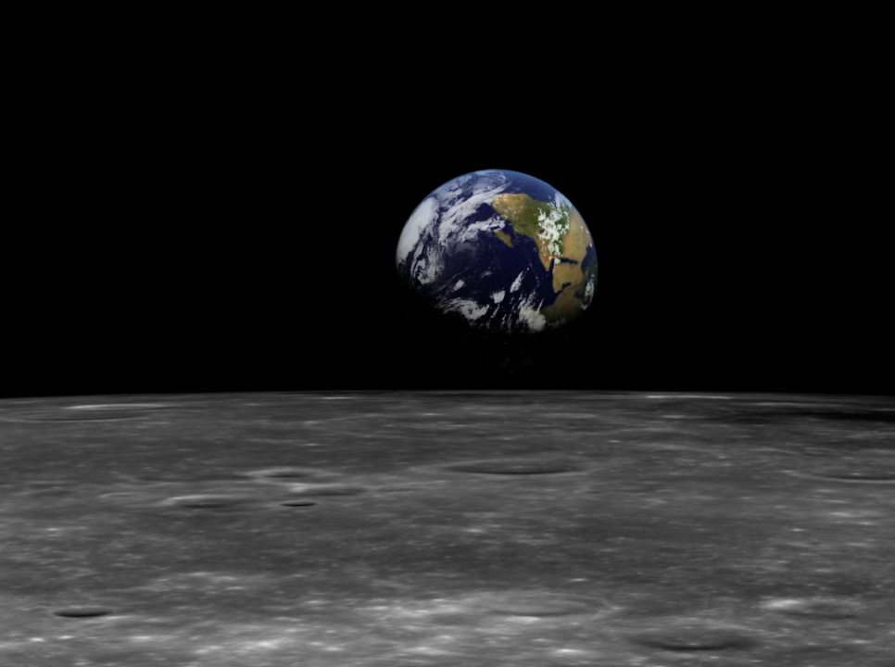
الملكوت في تكوين 1
71أ
إله غير مخلوق (1 : 1)
الخلق بالكلمة فقط (1 : 4)
الخلق بسهولة
الشمس والقمر (آلهة) مخلوقة (1 : 16)
مشاركة الحكم مع الإنسان (1 : 26)

Slide 27
الجدول الزمنيُّ للملكوت والعهود
22 و379
9ج
تعليم الملكوت
المسيح يحكم على الكلِّ مع القدِّيسين
أفسس 1: 9 – 10
رؤيا يوحنَّا 20: 1 – 6
رؤيا يوحنَّا 22: 5ب
آدم يحكم مع الله تكوين 1: 26، 28؛ تكوين 2: 19
الشيطان يحكم بصفة إله هذا العالم تكوين 3: 15؛ 2 كور 4: 4
عهود الله مع إبراهيم لإعادة تأسيس حُكْم الإنسان بواسطة إسرائيل بصفتها "مملكة كهنة"
تكوين 12: 1 – 3
خروج 19: 6
فشَلُ إسرائيل في الشهادة للأمم بصفتها مملكة كهنة يؤدِّي إلى إدانتها بواسطة السبي تحت حُكْمٍ أجنبيّ
رفضَتْ إسرائيل عرْضَ المسيَّا بشأن الملكوت
متَّى 12: 41 – 42
متَّى 23: 37 – 39
وسَّع يسوع ملكوته ليصبح ملكوتًا سرِّيًّا يشمل الكنيسة
متَّى 13
سيُخضِع يسوع أعداء إسرائيل، والأمَّة ستؤمن به
رومية 11: 26 – 27
سقوط الإنسان
تكوين 3
العهد النُّوحيُّ (مع نوح)
تكوين 6: 18؛ 9: 8 – 17
إسرائيل
الكنيسة
الملك الألفيّ
المسيَّانيّ
الملكوت الأبديّ
عهد الأرض
(التركيز على الأمَّة)
"الإنسان الجديد" (أفسس 2: 15)
الأرض
تكوين 15: 18 (قارِنْ مع تثنية 30: 1 – 10) يعطي الوعد بالآتي:
•الأرض من وادي مصر إلى نهر الفرات (إشعياء 27: 12)
•امتلاكٌ أبديٌّ للأرض (تكوين 17: 8) بعد السبي واسترداد الأمَّة (العودة من السبي)
•بركة العالم أجمع بواسطة الأرض (إشعياء 14: 1-2)
جرت إدانة اسرائيل لرفضها المسيَّا بالتشتُّت من الأرض فترة 19 قرنًا (70م – 1948م ) لكنَّها الآن استُرِدَّتْ جزئيًّا (حز 37: 1 – 7)
تجديدٌ كاملٌ
(حز 37: 8-28)
أورشليم عاصمة العالم
(إشعياء 2: 1-5)
أورشليم الجديدة
(رؤيا يوحنَّا 21 – 22)
العهد الداوديّ
المسيح يحكم العالم
(إشعياء 11)
مع القدّيسين
(رؤيا يوحنَّا 5: 10؛ 20: 4-6)
2 صموئيل 7: 12 – 16 يعطي الوعد بالآتي:
•أبناء/نسلٌ ("بيتٌ" لا يزول)
•مملكةٌ (سلالةٌ حاكمةٌ سياسيًّا)
•عرشٌ (حقُّ الحُكْم بواسطة أحفاد السلالة)
•الهيكل (ابن داود، سليمان، سيبنيه)
المسيح هو رأسٌ لكنيسته، والتي هي هيكلٌ روحيٌّ
(أفسس 2: 19 – 22؛ 2كورنثوس 6 : 16)
يُسلِّم المسيح المُلْك لله الآب
(1كورنثوس 15: 24)
تكوين 12: 1 - 3
العهد الإبراهيميّ
النسل
العهد الجديد
إر 31: 31 – 34 يعطي الوعد بالآتي:
•الغفران
•سكنى الروح القدس
•قلبٌ جديدٌ وفكرٌ جديدٌ وطبيعةٌ جديدةٌ
•توحيد (لمُّ الشمل) إسرائيل ويهوذا
•لا داعي للكرازة
حلَّت العناصر الثلاثة الأولى من العهد الجديد محلَّ العهد الموسويّ
( لوقا 22: 20؛ 2كورنثوس 3: 6)
العناصر الخمسة كاملةً تُتَمَّم في استردادٍ للأُمَّة
(زكريَّا 8)
كلُّ الأشياء تصير جديدة!
(رؤيا يوحنَّا 21: 5)
البركة
العهد الموسويّ
جرى إلغاء الناموس وتتميمه واستبداله على الصليب (رومية 7: 1-6؛ 1 كور 9: 19-21؛ عبرانيِّين 8: 13)
مؤقَّتٌ (غلاطيَّة 3: 19) ومشروطٌ (تثنية 28) ليعلن الخطيَّة (رومية 7: 7) وليضبط إسرائيل (غلاطيَّة 3: 23 – 25)
الطبعة الثامنة
٨ مايو ٢٠٢٥
يُركِّز الكتاب المقدَّس على موضوع ثنائيَّة "الملكوت–العهد". دور إسرائيل من زمن إبراهيم نراه يتوسَّع بعْدَ المسيح ليشمل الكنيسة (الاستمراريَّة)، لكنَّ الكنيسة لا تحلُّ أبدًا محلَّ الأمَّة فهي ليست "إسرائيل الجديدة" (عدم الاستمراريَّة). ستتمتَّع إسرائيل من جديدٍ بالأهمِّيَّة والصدارة على مستوى العالم بعْدَ أن تضع ثقتها بالمسيح في مجيئه الثاني.
Notes:
يجمع هذا المخطَّط المعقَّد ما بين موضوعَي "الملكوت" و"العهود". يُقدِّم اللهُ للبشريَّة عبْرَ العصور السلطانَ للاشتراك معه في حُكْمِ ملكوته (انظرْ إلى النصِّ باللون الأبيض في أعلى السلايد- تحت العنوان). لكنَّ الجزء الأساسيَّ من السلايد يُبيِّن ظهورَ وعود "العهد الإبراهيميِّ" للعيان في "عهد الأرض"، وفي وعود "العهد الداوديّ"، ووعود "العهد الجديد"- التي جرى تحقيقها جزئيًّا في الوقت الحاضر، ولكنَّها ستُتَمَّم كلِّيًّا في الملكوت المسيانيّ. سيحدث هذا في زمن "المُلْك الألفيّ"، وسيحدث على نحوٍ أوضح بعد ذلك في "الحالة الأبديَّة".
• يُظهِر هذا الرسم البيانيُّ أيضًا أنَّ العهد الجديد قد حلَّ محلَّ العهد القديم (الموسويّ).
يتَّفق الجميع على أنَّ تحقيقًا جزئيًّا للعهد المُعطَى لإبراهيم موجودٌ الآن للكنيسة في الروح القدس الساكن فيها وغفران الخطايا (إرميا 31: 31-34)- وأنَّ الإتمام النهائيَّ سيكون في "الحالة الأبديَّة".
يتعلَّق مجال الخلاف الرئيسيِّ بشأن الفترة الزمنيَّة الممتدَّة من الوقت الحاضر إلى وقت بدء الحالة الأبديَّة. هل ستكون هناك أمورٌ تتحقَّق حرفيًّا مِثْل أرضٍ وعرشٍ وبَرَكةٍ على مستوى العالم لإسرائيل القوميَّة (العِرْقيَّة) قبْلَ بدء الملكوت الأبديّ؟ يُظهِر هذا المخطَّط البيانيُّ المقاطعَ الكتابيَّة التي تعطي بصورةٍ مدوِّيةٍ إجابةَ "نعم" عن هذا السؤال، وذلك في تتميمٍ جزئيٍّ في الوقت الحاضر وتتميمٍ كلِّيٍّ في المستقبل. وسنحصل على إجابة "نعم" تلك إذا قرأنا المقاطع الكتابيَّة المذكورة بالمعنى اللغويِّ الطبيعيِّ للكلمات المستخدَمة في تلك المقاطع. لكنَّ الملكوت المسيانيَّ سيكون على مرحلتين- الأولى في المُلْك الألفيِّ الذي سيدوم 1000 سنة. ثمَّ بعد ذلك تأتي المرحلة الثانية- "الحالة الأبديَّة"- في أورشليم الجديدة بعد تدمير السماوات الحاليَّة والأرض الحاليَّة (رؤيا يوحنَّا 21-22). يا له من مستقبلٍ رائعٍ ينتظر أولئك الذين يثقون بيسوع!
This complicated chart combines the two themes of Kingdom and Covenants. God's kingdom rule extends to humanity across the ages at the top. But the major part shows the unfolding of the Abrahamic Covenant in its Land Covenant, Davidic Covenant, and New Covenant promises—partially fulfilled in the present, but fully completed in the Messianic Kingdom. This will happen in the Millennial Age and especially in the Eternal State.
• This chart also shows that the Old (Mosaic) Covenant was replaced by the New Covenant.
All agree that a partial fulfillment of the covenant to Abraham exists now to the Church in the indwelling Holy Spirit and forgiveness of sins (Jer 31:31-34)—and the ultimate fulfillment will be in the eternal state.
The main area of disagreement relates to the time from now to eternity. Will there be a literal land, throne, and worldwide blessing to national (ethnic) Israel before the eternal kingdom? This chart shows verses giving a resounding YES to that question in a present partial fulfillment and a future full fulfillment in the normal sense of language in the verses cited. But the messianic kingdom will be in two stages—first in a millennial fulfillment to last 1000 years, but then, after that, the eternal stage in the new Jerusalem after the destruction of our present heavens and earth (Rev 21–22). What an amazing future remains for those who trust Jesus!
____________
Common-151
BG-13-Present & Future Geog-74
BT-01-OT Biblical Theology-25
CH-02-Nature-103-p34a
ES-04-Covenant Theology-19
ES-05-Biblical Covenants-44
ES-07-Premil&Disp-67, 98
ES-13-Tribulation-23
ES-22-Heaven-27
ES-27-Kingdom&Covenents-1
OC-10-Chronology-42
OS-00-Intro & Biblical Theology-40 & 103
OS-02-Exodus-267-p22
OS-05-Deut-279, 300
OS-10-2Sam-96-p22
OS-10-Davidic Covenant-29, 79
OS-11-1 Kings-22
OS-12-Kings & Prophets Charts-25
OS-13-1 Chron-46
OS-17-Kingdom & Covenants Timeline-01
OS-23-Isaiah-97-p337
OS-24-Jeremiah-174-p337
OS-23-Isaiah-97-p337
OS-28-Hosea-49
OS-31-Obadiah-164
NS-00-Kingdom & Covenants Timeline-English-1
NS-00-Theme of NT-18
NS-05-Acts1-2-slide 45
NS-06-Rom5-8—slide 87
NS-06-Rom9-16—slide 49
NS-08-2Cor-95
NS-09-Gal-143-p9g
NS-19-Hebrews-342-p9g
NS-27-Rev20-22-slide 189
SA-08-Mosaic Law-21-p38a

Slide 28
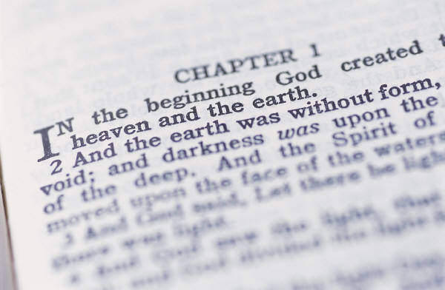
نظرتي لموضوع العهد القديم
33
يروي العهد القديم أن
استرداد الله للإنسان للمشاركة في حكم ملكوته لمجده الخاص
أعطي التفويض في عدن وفقد في السقوط وتم تنفيذه من خلال فداء الإنسان عن طريق إسرائيل كمملكة كهنة وبشكل نهائي في المسيا الذي سيحكم كمخلص وملك ليتمم العهد الإبراهيمي .
Notes:
God chose believers like us to rule the world!
Throughout Scripture we see the Kingdom of God as the primary theme from the first to the last chapter. But we also see God establishing covenants, or promises, alongside his kingdom rule to enable us to see our eventual rule with him accomplished.
__________
Common Slides Arabic-51
OS-00-Intro-89
OS-01-Gen1-3-slide 100
OS-23-Isaiah_49-66/Slide 105 on Supplements
NS-05-Acts1-2-slide 45
NS-22-Rev20-22-slide

Slide 29
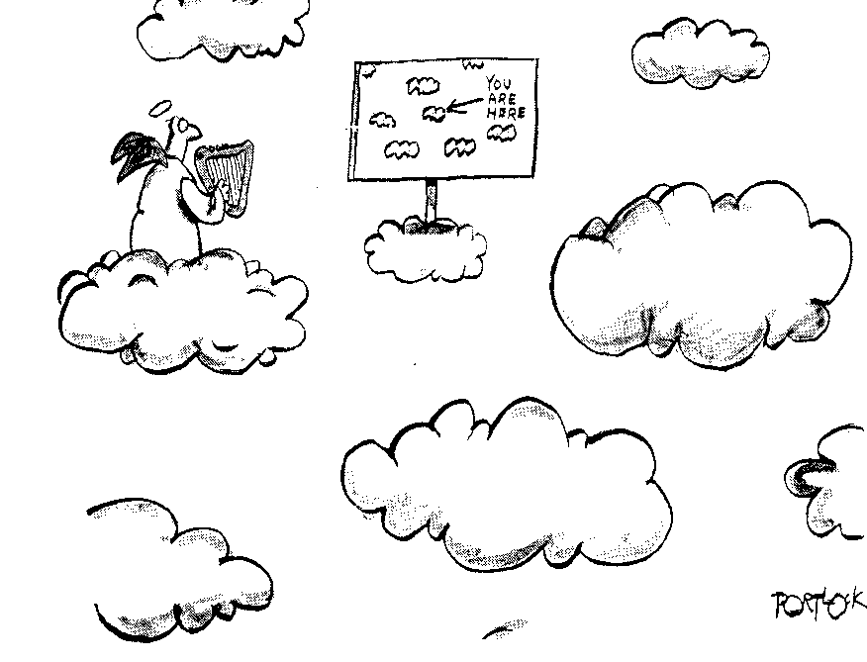
You are here
454

Slide 30

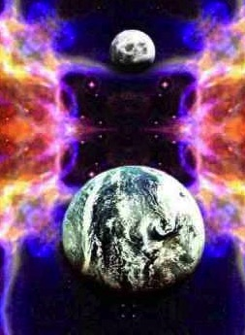
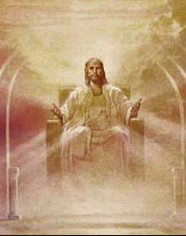
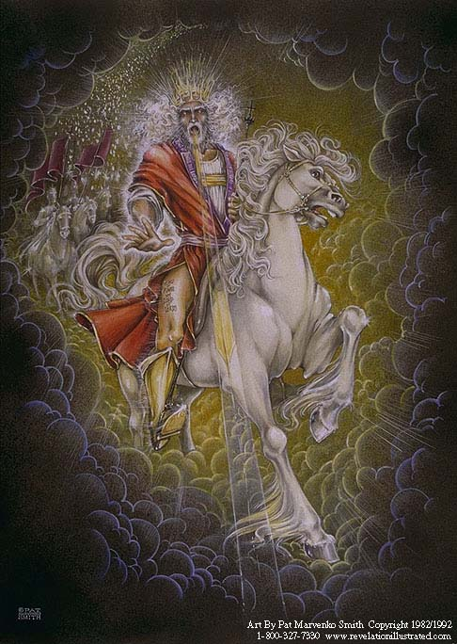
مستقبلنا (رؤ 19-20)
السماء (رؤ 21-22)
الألفية (رؤ 20)
المجيء (رؤ 19)
Notes:
NS-07-1Cor1-9-slide 197
NS-22-Rev20-22
SA-15-Inheritance-87

Slide 31
الفرق بين الألفية والسماء
م ع ق 472
م ع ج 191
السماء | الألفية
الأبدية (رؤ22: 5) | 1000 سنة (رؤ 20: 1-6) | المدة
غير ممكن (رؤ 21: 4) | ممكن (أش 65:20) | الموت
لا شيخوخة (رؤ 21: 4 ضمنيًا) | لا يكون بعد هناك طفل أيام ولا شيخ لم يكمل أيامه لأن الصبي يموت ابن مئة سنة والخاطئ يلعن ابن مئة سنة (أش 65: 20). | طول العمر الحياة
إلغاء (رؤ 21 :27) | نشيط (رؤ 20: 7-9) | طبيعة الخطية
القديسون والملائكة وحدهم (رؤ 21 :27) | مسيحية في البداية، ولكنه يشمل فيما بعد غير المؤمنين – ألا يعيش مع الملائكة؟ (مت 25: 34؛ رؤ 20: 7-9) | السكان
Notes:
These two periods are often confused, so hopefully, these contrasts will distinguish them. Isaiah's final two chapters speak much about the millennium while Revelation 21–22 most addresses the eternal state of heaven.
___________
ES-22-Heaven-31
OS-23-Isaiah60-66—slide 75
NS-27-Rev20-22—slide 195

Slide 32
الفرق بين الألفية والسماء
م ع ق 472
م ع ج 191
السماء | الألفية
فقط الخالدون (الممجدون) (1 كو 15: 42-44) | يعيش الفاني والخالد معًا (أش 65: 20؛ 1 كو 15: 42-44) | الأجساد
في بحيرة من الكبريت المحترق، لن يتم إطلاقها مرة آخري (رؤ 20: 10) | مقيد ولكن بعد ذلك يطلق سراحه بعد 1000 سنة (رؤ 20 :3، 7) | الشيطان
أورشليم الجديدة (رؤ 21) | أورشليم (أش 2: 2-3؛ مي 4: 1-2، 7) | المركز السياسي والديني
سماوات جديدة وأرض جديدة (رؤ 21: 1) | الأرض (رؤ 5: 10) | المكان
رؤ 21-22 | مز 72؛ أش 2، 11؛ 65-66؛ رؤ 20: 1-6 | الآيات المفتاحية
Notes:
These two periods are often confused, so hopefully, these contrasts will distinguish them. Isaiah's final two chapters speak much about the millennium while Revelation 21–22 most addresses the eternal state of heaven.
___________
ES-22-Heaven-32
OS-23-Isaiah60-66—slide 76
NS-27-Rev20-22—slide 196

Slide 33
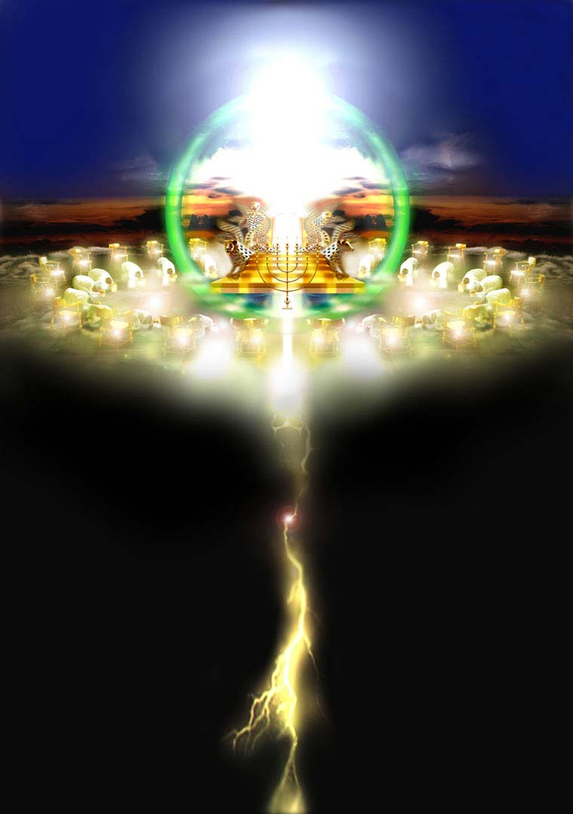
لقد رأينا بالفعل لمحة واحدة عن عرش الله (رؤيا 4-5)

Slide 34
البداية الأخيرة
رؤيا 21: سماء وأرض جديدتان هذه المرة لم تفسدهما الخطية أو الموت أو الألم أو الحزن
أورشليم الجديدة (الموصوفة في 21: 9 - 22: 5 على شكل مكعب ضخم ألف وخمسمائة ميل طولاً وعرضاً وارتفاعاً) حيث كان قدس الأقداس في خيمة الاجتماع والهيكل في العهد القديم أيضًا مكعبًا مثاليًا) حجارتها متعددة الألوان ستعكس مجد الله ويمتلئ بالنور دائماً، وأعظم شيء هو أن المؤمنين يكونون في حضرة الله ويرون وجهه (22: 4).
لقد أُعطي سفر الأخرويات (الرؤيا) مكاناً مناسباً باعتباره السفر الأخير في قانون الكتاب المقدس لأنه يربط موضوعات الكتاب المقدس معاً بمعنى حقيقي للغاية، فالفصول 21-22 هي سفر التكوين الجديد ولكن دون السقوط بعبارات أوسع ينقل الكتاب المقدس السرد الشامل لعمل الله في الخلق والفداء وإعادة الخلق، وتركز هذه القصة على تجسد الله الإنسان
Notes:
34

Slide 35
السماء الجديدة والأرض الجديدة
176
اكتمال كل الأشياء
كيف حال هذه الـ "الجديدة؟"
الفناء
التجديد

Slide 36
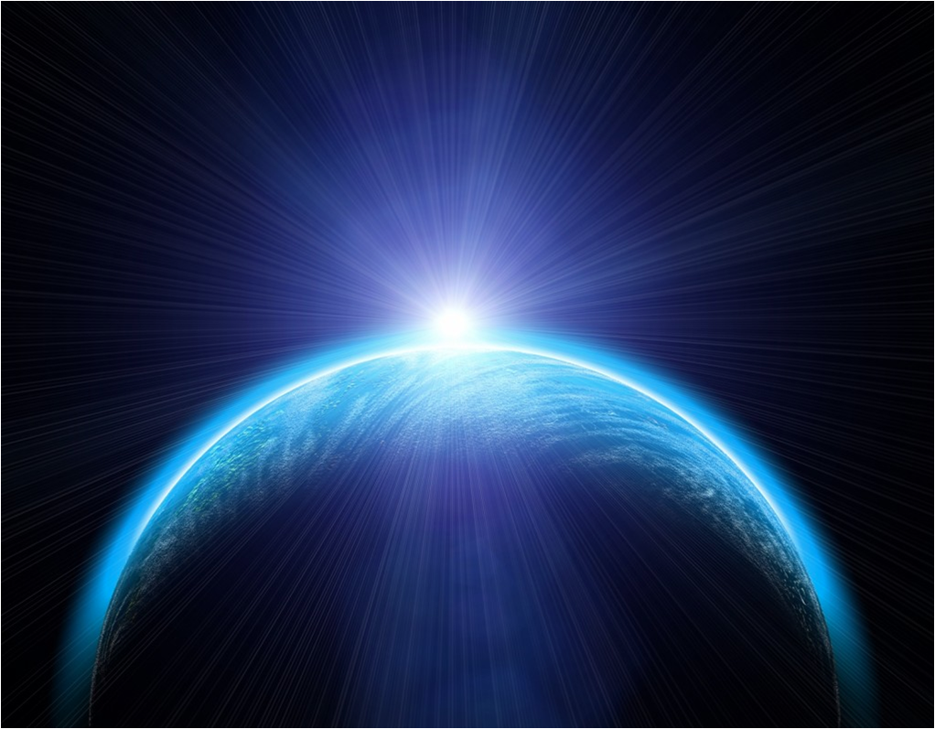
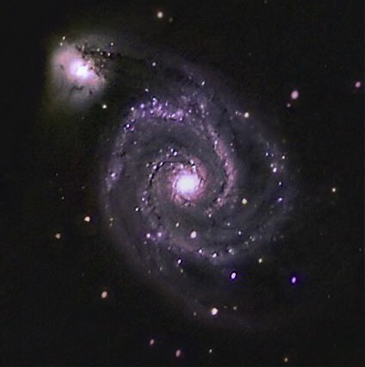
يستكشف

Slide 37
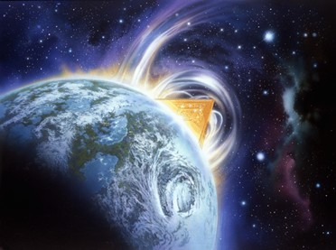
رؤيا ٢١ : ١ ثم رأيت سماء جديدة وأرضاً جديدة لأن السماء الأولى والأرض الأولى مضتا
449

Slide 38
أشعياء مقابل يوحنا في مصطلح السماوات الجديدة والأرض الجديدة
NTS 449
473
 | السماوات الجديدة والأرض الجديدة في أشعياء (أشعياء 65: 17؛ 66: 22) | السماوات الجديدة والأرض الجديدة في يوحنا (رؤ 21: 1)
المصطلح (الإنجليزي) | جمع: سماوات جديدة | مفرد: سماء جديدة
الفترة الزمنية | ألف سنة | الحالة الأبدية
طول أعمار السكان | تمديد الحياة ولكن ليس إلى ما لا نهاية لها (65: 20) | حياة أبدية
الموت | ممكن على الرغم من أن الموت في سن 100 سنة هو الشباب (65: 20؛ راجع 66: 24)! | لا موت (أشعياء 21: 4) كما تم إبطال الموت في الحكم على العرش الأبيض العظيم (أشعياء 20: 14)
Notes:
38

Slide 39
إشعياء مقابل يوحنّا في مصطلح السماوات الجديدة والأرض الجديدة
NTS 449
473
السماء الجديدة والأرض الجديدة بحسب يوحنا (رؤ 21: 1) | السماوات الجديدة والأرض الجديدة بحسب أشعياء (أشعياء 65: 17؛ 66: 22)
مستحيل (متى 22: 30) | ممكن (65: 23) | الزواج والأطفال
أعلن المسيح أنه سيعد مكاناً لنا (يوحنا 14: 1). | بناء المنازل وزراعة مزارع الكروم (65: 21) | النشاط
لا توجد ملاحظات عن الحيوانات من يوحنا أو أي نص آخر يتحدث عن السماء. | التعايش السلمي للحيوانات المفترسة (65: 25ب) | نشاط الحيوانات
التركيز على أورشليم الجديدة (رؤ 20: 21) | حماية الله في مدينة أورشليم (65: 25ب) | بخصوص المدينة
Notes:
39

Slide 40
أشعياء مقابل يوحنّا في مصطلح السماوات الجديدة والأرض الجديدة
NTS 449
473
السماء الجديدة والأرض الجديدة بحسب يوحنا (رؤ 21: 1) | السماوات الجديدة والأرض الجديدة بحسب إشعياء (أشعياء 65: 17؛ 66: 22)
مجد الله سيوفّر النور للأمم (21: 23-24) | سيأتون إلى أورشليم ليروا مجد الله. (66: 18-20؛ زك14: 16-19) | اجتماع الأمم
لا يوجد هيكل (21: 22)، وبالتتابع لا حاجة للكهنة. | يوجد هيكل، وكهنة، ولاويين (66: 20-21؛ حزقيال 40-43) | الكهنوت والهيكل
لا حاجة لها لأنه لا توجد حاجة للراحة في الأبدية | قمر جديد والسبت (56: 6-7؛ 66: 23) | الإحتفالات
Notes:
40

Slide 41
إشعياء مقابل يوحنّا في مصطلح السماوات الجديدة والأرض الجديدة
NTS 449
473
السماء الجديدة والأرض الجديدة بحسب يوحنا (رؤ 21: 1) | السماوات الجديدة والأرض الجديدة بحسب إشعياء (أشعياء 65: 17؛ 66: 22)
ألغيت، وبالتالي الحديث عن استراحة السبت هو أمر سخيف | لا يزال موجودًا | الوقت
عرش الله (22: 3-4) | أورشليم (65: 23) | مكان العبادة
Notes:
41

Slide 42
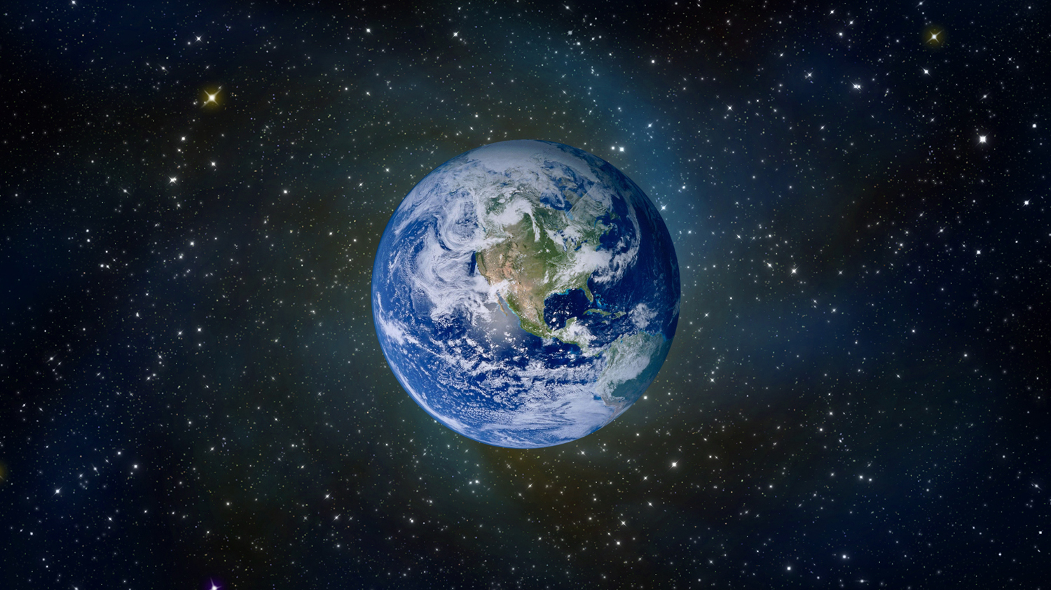
ثم رأيت سماء جديدة وأرضاً جديدة لأن السماء الأولى والأرض الأولى مضتا (21: 1 أ)
176
أرض
متجددة؟

Slide 43
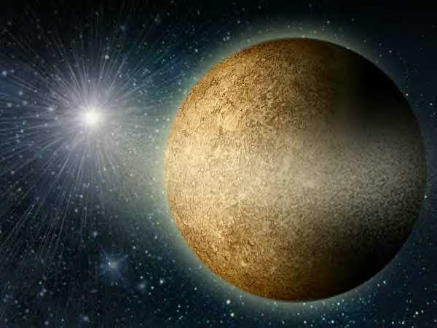
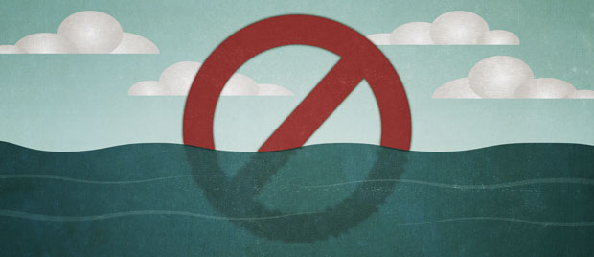
والبحر لا يوجد فيما بعد(21: 1 ب)
176

Slide 44
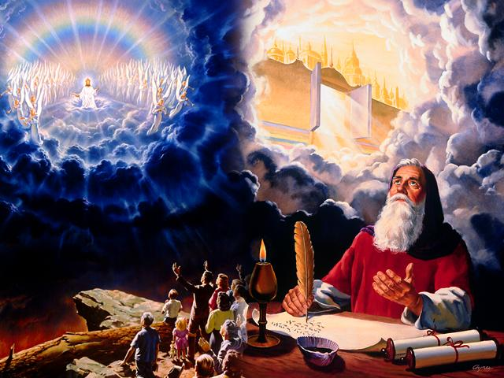
يرى يوحنا أورشليم الجديدة
180

Slide 45
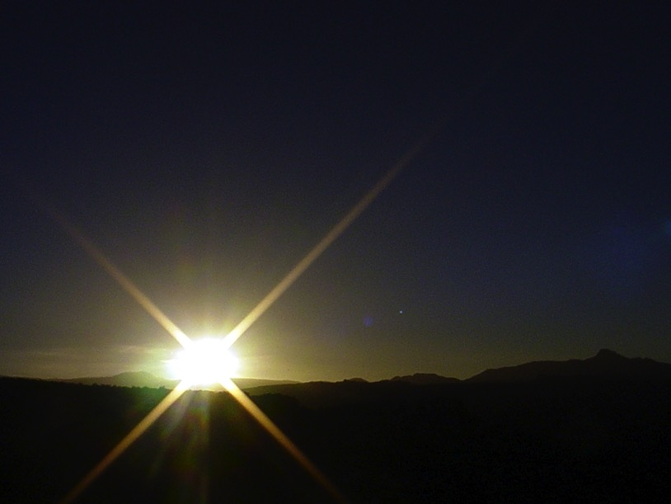
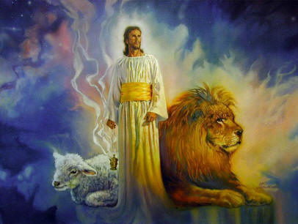
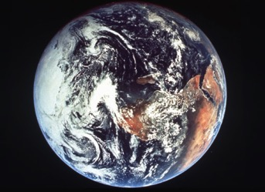
تناغم الكتاب المقدس
446
الأنماط المتكررة بترتيب عكسي
فداء المسيح
حكم
المسيح
خسر الإنسان حكمه في السقوط
استرد
الإنسان
حكمه في
الألفية
الخليقة
الخليقة
الجديدة
Notes:
We need to know who we are—more accurately, who God says we are—our future identity.
This is shown in the overall structure of the Bible in a chiasm—a literary pattern where earlier content is repeated in reverse order:
• Creation in Genesis 1–2 • is repeated In the Restored, New Creation in Rev 21–22
• Man was created to rule over the fish, birds, and land animals (Gen. 1:28) but he gave over his rule over to the god of this world, Satan (2 Cor. 4:4)
• But this rule will be restored during the 1000-year reign of the saints (Rev. 20:4-6)
• Christ is the central Person of history, • both as Lamb (Redeemer) • and as Lion (Ruler of all creation in the line of David)
________________
OC-17-Genesis Authorship-14
OS-01-Genesis1-3-slide 243
OS-17-Esther-145
NS-27-Rev20-22-slide 206

Slide 46
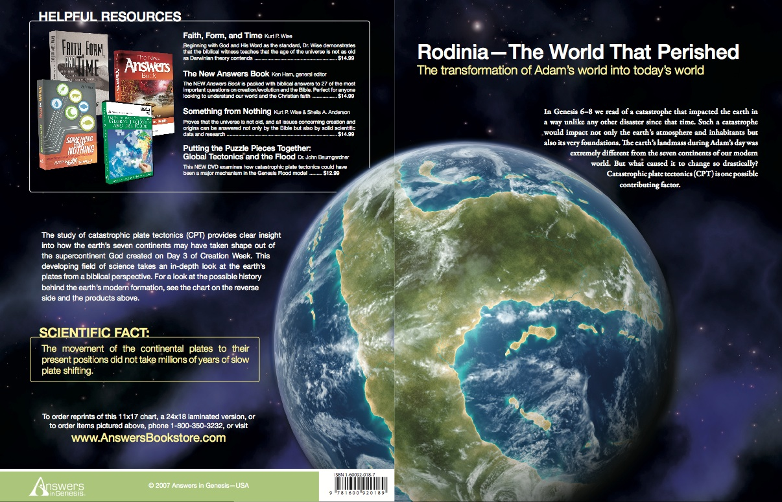
رودينيا – العالم الذي هلك
تحول عالم آدم إلى عالم اليوم

Slide 47
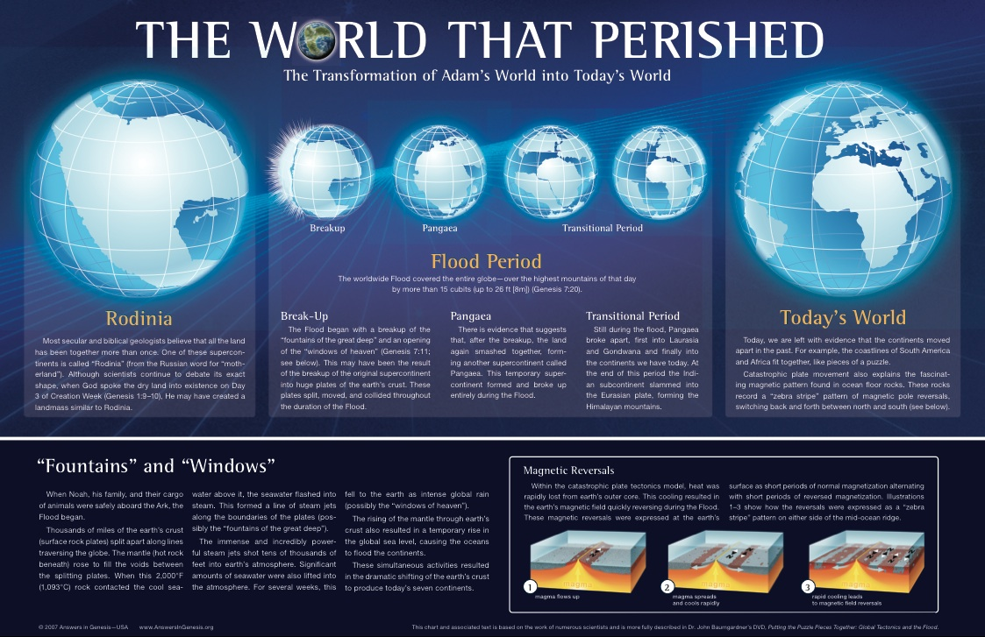
العالم الذي هلك
تحول عالم آدم إلى عالم اليوم

Slide 48
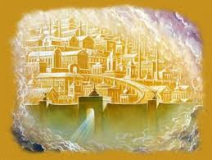
أورشليم الجديدة

Slide 49
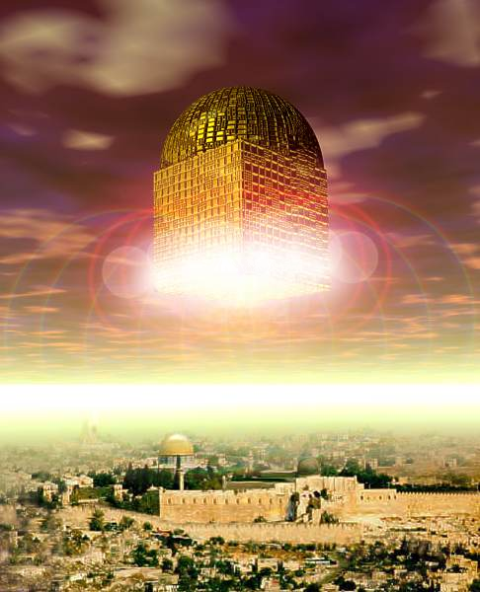
رؤيا ٢١ : ٢ وأنا يوحنا رأيت المدينة المقدسة أورشليم الجديدة نازلة من السماء من عند الله مهيأة كعروس مزينة لرجلها.
181

Slide 50
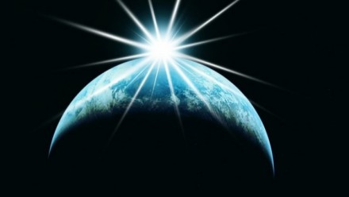
لماذا تنزل أورشليم الجديدة من السماء (21: 2)؟
181

Slide 51
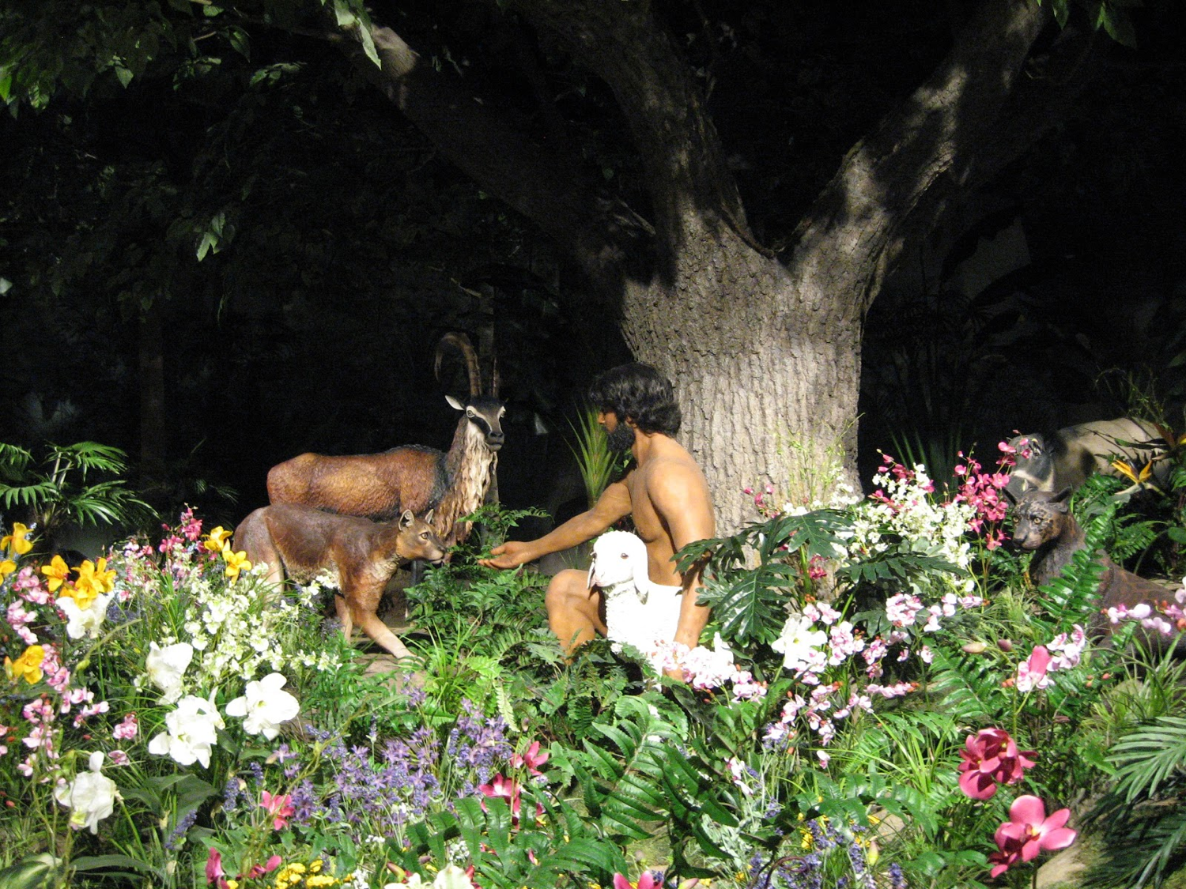
حضور الله في جنّة عدن

Slide 52
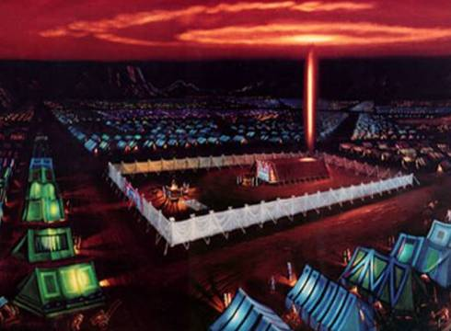
حضور الله في خيمة الاجتماع

Slide 53
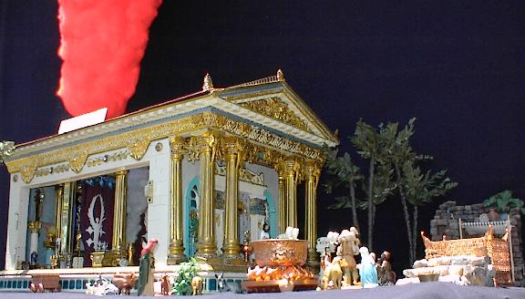
حضور الله في الهيكل

Slide 54
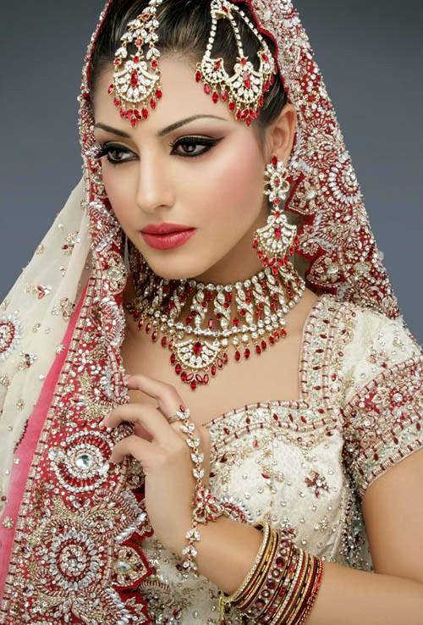

مهيأة كعروس مزينة لرجلها

Slide 55


اكتمال كل الأشياء
175
تكوين 1-3
رؤيا 20-22
الشركة مع
الله مكسورة
(3: 8-10)
الشركة مع
الله موصولة (21: 3)

Slide 56

رؤيا ٢١ : ٣ وسمعت صوتاً عظيماً من السماء قائلاً: هوذا مسكن الله مع الناس وهو سيسكن معهم وهم يكونون له شعباً والله نفسه يكون معهم إلهاً لهم.
448

Slide 57

ليس من الأرض إلى السماء بل من السماء إلى الأرض
174ب

Slide 58


اكتمال كل الأشياء
175
تكوين 1-3
رؤيا 20-22
لأنك يوم تأكل منها موتاً تموت
(2: 17)
والموت لا يكون فيما بعد (21: 4)
تكثيراً أكثر أتعاب حبلك
(3: 16)
ولا يكون حزن ... ولا وجع فيما بعد
(21: 4)

Slide 59

كلنا نختبر الموت الآن

Slide 60

الحزن جزء من الحياة الآن

Slide 61

اكتمال كل الأشياء
175
تكوين 1-3
رؤيا 20-22
تكثيراً أكثر أتعاب حبلك
(3: 16)
ولا يكون حزن ولا صراخ ولا وجع فيما بعد
(21: 4)

Slide 62

رؤيا ٢١ : ٤ وسيمسح الله كل دمعة من عيونهم، والموت لا يكون فيما بعد، ولا يكون حزن ولا صراخ ولا وجع فيما بعد، لأن الأمور الأولى قد مضت
340
448

Slide 63

Heaven Will Have Sins Forgiven
الآباء الأعداء (1945)

Slide 64
السماء سوف تغفر الذنوب
الآباء الأعداء
العداوة بين آبائهم
نُسيت
في المصافحة
... والأبناء (1995)

Slide 65

سيكون لنا أجساد ممجدة

Slide 66

فكيف ستكون أجسادنا الممجدة؟
187

Slide 67

اعتقد الرومان أن بإمكان عطارد أن تطير
187

Slide 68

ستكون أجسادنا مثل جسد المسيح
188

Slide 69


اكتمال كل الأشياء
175
تكوين 1-3
رؤيا 20-22
الزوج والزوجة
(2: 18-25)
الخروف والعروس
(19: 6-9؛ 21: 9-10)

Slide 70

الجلوس على الأرض؟
184

Slide 71

المدينة المكعبة
184

Slide 72

أورشليم الجديدة
460

Slide 73

أورشليم الجديدة و جنوب شرق آسيا
460
2200 كم
2200 كم
2200 كم
2200 كم

Slide 74

أورشليم الجديدة فوق أورشليم الحالية
190

Slide 75

مجازي أم حرفي؟
180

Slide 76

هل أورشليم الجديدة هي الكنيسة؟

Slide 77

أورشليم الجديدة = الكنيسة؟
توصف المدينة بأنها كعروس مزينة لرجلها (21: 2 أنظر أيضاً الآيتين 9-10). وبما أن المصطلح عروس غالباً ما يشير إلى الكنيسة (أش 54: 5؛ أف 5: 32؛ الخ)، فقد يبدو الأمر كذلك هنا (هندريكس، 199).
حتى في العهد القديم يتم تمثيل الكنيسة تحت رمز المدينة (أش 26: 1؛ مز 48؛ الخ) (هندريكسن، 199).

Slide 78
أورشليم الجديدة
لم تُدعَ الكنيسة في العهد الجديد أبداً أنها عروس المسيح
تشير الأعداد 9-10 إلى العروس أو الزوجة
باعتبارها أورشليم الجديدة نفسها – وليس الكنيسة
180

Slide 79

رؤيا ٢١ : ٩ ثم جاء إلي واحد من السبعة الملائكة الذين معهم السبعة الجامات المملوة من السبع الضربات الأخيرة، وتكلم معي قائلا: هلم فأريك العروس امرأة الخروف.

Slide 80


المدينة نازلة (21: 10-11)
رؤيا ٢١ : ١٠-١١
10 وذهب بي بالروح إلى جبل عظيم عالٍ وأراني المدينة العظيمة أورشليم المقدسة نازلة من السماء من عند الله
11 لها مجد الله ولمعانها شبه أكرم حجر كحجر يشب بلوري.

Slide 81
اكتمال كل الأشياء
175
تكوين 1-3
رؤيا 20-22
الزوج والزوجة
(2: 18-25)
الخروف والعروس
(19: 6-9؛ 21: 9-10)

Slide 82

مواطنو أورشليم الجديدة
عبرانيين 12: 22-23
بل قد أتيتم إلى جبل صهيون وإلى مدينة الله الحي أورشليم السماوية وإلى
ربوات هم محفل ملائكة
وكنيسة أبكار مكتوبين في السماوات
وإلى الله ديان الجميع
وإلى أرواح أبرار مكملين

Slide 83

كل شيء جديداً رؤيا ٢١ : ٥-٧
5 وقال الجالس على العرش: ها أنا أصنع كل شيء جديداً وقال لي: اكتب: فإن هذه الأقوال صادقة وأمينة.
6 ثم قال لي: قد تم أنا هو الألف والياء البداية والنهاية. أنا أعطي العطشان من ينبوع ماء الحياة مجاناً.
7 من يغلب يرث كل شيء، وأكون له إلهاً وهو يكون لي ابناً.

Slide 84

رؤيا ٢١ : ٨
8 وأما الخائفون وغير المؤمنين والرجسون والقاتلون والزناة والسحرة وعبدة الأوثان وجميع الكذبة فنصيبهم في البحيرة المتقدة بنار وكبريت الذي هو الموت الثاني.

Slide 85
المكعب الذي يبلغ طول ضلعه 2200 كيلومتراً سوف يستدعي حضور الله في قدس الأقداس (21: 15-16).
190

Slide 86

كان قدس الأقداس في خيمة الإجتماع والهيكل مكعباً مثالياً
190

Slide 87

فوق الولايات المتحدة الأمريكية
190

Slide 88

سوف يُضاء من خلال مجد الله (21: 22-27)
رؤيا ٢١ : ٢٢
ولم أر فيها هيكلاً لأن الرب الله القادر على كل شيء هو والخروف هيكلها.

Slide 89


اكتمال كل الأشياء
175
تكوين 1-3
رؤيا 20-22
فعمل الله النورين العظيمين (الشمس والقمر؛ 1: 16)
والمدينة لا تحتاج إلى الشمس ولا إلى القمر ليضيئا فيها(21: 23)

Slide 90

رؤيا ٢١ : ٢٣ والمدينة لا تحتاج إلى الشمس ولا إلى القمر ليضيئا فيها، لأن مجد الله قد أنارها، والخروف سراجها.
175

Slide 91


اكتمال كل الأشياء
175
تكوين 1-3
رؤيا 20-22
والظلمة دعاها ليلاً
(1: 5)
لأن ليلاً لا يكون هناك
(21: 25؛ 22: 5)

Slide 92

أساسات المدينة (21: 12-21)
Used with permission

Slide 93












حجارة الأساسات (21: 19-20)
185
أسمانجوني
عقيق أبيض
جَمَشت
زبرجد
ياقوت أصفر
عقيق أحمر
ياقوت أزرق
زمرد ذبابي
عقيق أخضر
يَشب
جزع عقيقي
زمرد سلفي

Slide 94

صدرة رئيس الكهنة (خر 28: 15- 21)

Slide 95

صدرة رئيس الكهنة (حز 28: 15- 21)
15 أنت كامل في طرقك من يوم خلقت حتى وجد فيك إثم 16 بكثرة تجارتك ملأوا جوفك ظلماً فأخطأت فأطرحك من جبل الله وأبيدك أيها الكروب المظلل من بين حجارة النار.
17 قد ارتفع قلبك لبهجتك أفسدت حكمتك لأجل بهائك سأطرحك إلى الأرض وأجعلك أمام الملوك لينظروا إليك 18 قد نجست مقادسك بكثرة آثامك بظلم تجارتك فأخرج ناراً من وسطك فتأكلك وأصيرك رماداً على الأرض أمام عيني كل من يراك 19 فيتحير منك جميع الذين يعرفونك بين الشعوب، وتكون أهوالاً ولا توجد بعد إلى الأبد 20 وكان إلي كلام الرب قائلاً:21 يا ابن آدم، اجعل وجهك نحو صيدون وتنبأ عليها

Slide 96

شعب الله : قريبون من قلبه - إلى الأبد في عالم الكتاب المقدس الغريب يشبه شعب الله بالجواهر.
كان رئيس الكهنة في العهد القديم يرتدي صدرة مثبتة تحمل 12 جوهرة ويحمل هذه الحجارة الكريمة معه إلى قدس الأقداس في خيمة الإجتماع / الهيكل قريبة من قلبه
في أورشليم الجديدة تجد الأسوار مصنوعة من نفس الجواهر الموجودة في صدرة رئيس الكهنة . إنهم يحيطون بمسكن الله و قد تم جمعها من أربع زوايا الأرض وسيظلون هناك في الخليقة الجديدة في محضر الله
http://richardwalkerblogs.blogspot.sg/2010/12/gods-people-close-to-his-heart-forever.html
Notes:
Richard Walker's Blog
Rough-n-Ready Ruminations to Go.
Friday, 17 December 2010
God's People: Close to His Heart - Forever
In the strange world of the Bible, God's people are likened to jewels. In the Old Testament, the High Priest would wear a breastpiece on which was mounted 12 jewels. He would carry these precious stones with him into the Holy of Holies in the Tabernacle / Temple close to his heart. In the New Jerusalem, the walls are made of the very same jewels found on the High Priest's breastpiece. They now surround the dwelling place of God, gathered from the four corners of the globe and they will stay there, in the new creation, in the presence of God, forever.
http://richardwalkerblogs.blogspot.sg/2010/12/gods-people-close-to-his-heart-forever.html

Slide 97

من خلال البوابة (21: 21)
185
Used with permission

Slide 98

أبواب من لؤلؤة واحدة (21: 21)
185

Slide 99


اكتمال كل الأشياء
175
تكوين 1-3
رؤيا 20-22
يظهر الشيطان
كمخادع للبشر
(3: 1)
إبليس يختفي
إلى الأبد (20: 10)
الإنتصار الأولي
للحيّة
(3: 13)
الإنتصار النهائي
للخروف
(20: 10؛ 22: 3)
التدنيس يدخل
الجنة (3: 6- 7)
النجاسة لا تدخل
المدينة أبدًا
(21: 27)

Slide 100

لا مزيد من الخطية والموت!
هل أنت متأكد أنه من المفترض
أن تفعل ذلك يا ميتشيل؟

Slide 101

رؤيا ٢١ : ٢٧ ولن يدخلها شيء دنس ولا ما يصنع رجساً وكذباً إلا المكتوبين في سفر حياة الحمل
175

Slide 102
Slides on رؤيا ٢٢

Slide 103


اكتمال كل الأشياء
175
تكوين 1-3
رؤيا 20-22
أشجار وأنهار
(2: 8- 14)
شجرة ونهر (22: 1-2)

Slide 104

اكتمال كل الأشياء
175
تكوين 1-3
رؤيا 20-22
النهي عن
شجرة الحياة (3: 24)
السلطان على
شجرة الحياة (22: 14)

Slide 105

رؤيا ٢٢ : ٢، ١٤ • شجرة حياة

Slide 106


اكتمال كل الأشياء
175
تكوين 1-3
رؤيا 20-22
ملعونة الأرض بسببك
(3: 17)
ولا تكون لعنة فيما بعد
(22: 3)

Slide 107


اكتمال كل الأشياء
175
تكوين 1-3
رؤيا 20-22
وهم سينظرون وجهه
(22: 4)
الإنسان مطرود
من محضر الله
(3: 24)

Slide 108


اكتمال كل الأشياء
175
تكوين 1-3
رؤيا 20-22
تحطمت سيادة الإنسان
بسقوط
الإنسان الأول آدم
(3: 19)
استعيدت سيادة الإنسان
في مُلك
الإنسان الجديد المسيح
(22: 5)

Slide 109


اكتمال كل الأشياء
175
تكوين 1-3
رؤيا 20-22
الجنة الأولى
أغلقت (3: 23)
السماء الجديدة
فُتحت (21: 25)

Slide 110

اكتمال كل الأشياء
175
تكوين 1-3
رؤيا 20-22
الراحة الأولى لله
(2: 1-3)
الراحة الأخيرة للإنسان
(14: 13)

Slide 111

رؤيا ٢٢ : ٥ ولا يكون ليل هناك ولا يحتاجون إلى سراج أو نور شمس لأن الرب الإله ينير عليهم وهم سيملكون إلى أبد الآبدين

Slide 112

اكتمال كل الأشياء
175

Slide 113

أسئلة أخرى

Slide 114

لوسي وسنوبي
ممممممم
لا أعتقد أن موضوعك جدي بما فيه الكفاية
يجب أن تكتب شيئاً مثيرًا للتفكير حقاً.
اكتب عن شيء كان لغزاً منذ أن بدأ العالم...
يفكر
هل هناك كلاب في السماء؟

Slide 115

هل سيكون هناك حيوانات في السماء؟
ولِمَ لا؟
سوف نملك على الخليقة فلماذا لا نملك
على الحيوانات؟ لن يحتاج الناس بعد
الآن إلى حكام بشريين.

Slide 116

هل سيكون هناك حيوانات في السماء؟

Slide 117

سيعود المسيح وقواته على الخيول (رؤيا 19: 11)

Slide 118

السماء أبدية؟
أعتقد أنه يفتقد بيت القصيد

Slide 119

السماء لا تنتهي أبداً
188

Slide 120

يشجعنا المسيح أن نعيش كما لو أنه سيأتي في أي لحظة (22: 7- 17)
البركة
ها أنا آتي سريعاً (22: 7)
ها أنا آتي سريعاً طوبى لمن يحفظ أقوال نبوة هذا الكتاب

Slide 121

لملاقاة الرب في الهواء (1 تس 4: 17)
tachus = قريبًا؟
الوشيك = في أي لحظة
Notes:
121

Slide 122
المسيح يفوز
سلسلة عن
الرؤيا
tachus = سريع، بسرعة، سريعاً (BADG; NAU)?

Slide 123
يشجعنا المسيح أن نعيش كما لو أنه سيأتي في أي لحظة (22: 7- 17)
البركة
ها أنا آتي سريعاً (22: 7)
ها أنا آتي سريعاً (22: 12)
المكافأة

Slide 124

رؤيا ٢٢ : ١٢-١٣
12 وها أنا آتي سريعاً وأجرتي معي لأجازي كل واحد كما يكون عمله 13 أنا الألف والياء البداية والنهاية الأول والآخر
أنا آتي سريعاً

Slide 125


كيف تُعلن عن السماء؟
188
إعلان سماوي
سيتم منح منازل جميلة مجانية في المدينة المثالية
مياه نقية 100%
إضاءة دائمة
لا للمصابيح الكهربائية
أرصفة ذهبية دائمة
لا شئ غير مرغوب به
كل شئ جديد
صحة تامة
حصانة من الحوادث
أفضل ما في المجتمع
موسيقى جميلة
مواصلات مجانية
أحجز عقدك اليوم –
لأجل أورشليم الجديدة

Slide 126
أين السماء؟

Slide 127

أين السماء الآن؟

Slide 128

أين السماء الآن؟

Slide 129

أين السماء الآن؟

Slide 130

السماء أقرب مما تفتكر

Slide 131

وجهات النظر التقليدية مقابل آراء الكتاب المقدس عن السماء
470

Slide 132

ما حقيقة الجنة؟
التقليد
الكتاب المقدس
دينونة
بركة
نحن نذهب إلى السماء
السماء تأتي إلينا
نعيش مع الله
الله يسكن معنا
السماء
السماء والأرض الجديدتين
سكان المدينة
مجلس تنمية لإسكان المعيشة
راحة
خدمة

Slide 133

التجلي

Slide 134

من يذهب إلى السماء؟
مرحبا بك في السماء. ألديك سيرة ذاتية جاهزة؟
م م تعني
المسيح المنتصر
مهلا، ما الذي تحاول سحبه؟ هذه استئناف
هناك فرق

Slide 135

هل ستكون هنك درجات من المكافأة في السماء؟
465

Slide 136

الخضرة السماوية
465

Slide 137

المناظر الطبيعية السماوية

Slide 138
حياة المدينة للأبدية

Slide 139

مدينة من ذهب

Slide 140

20 يقول الشاهد بهذا: نعم أنا آتي سريعا. آمين تعال أيها الرب يسوع. 21 نعمة ربنا يسوع المسيح مع جميعكم آمين.
رؤيا ٢٢ : ٢٠-٢١

Slide 141

كيف يمكننا تلخيص السماء الجديدة والأرض الجديدة، وأورشليم الجديدة؟

Slide 142

الفكرة الرئيسية في رؤيا 21- 22
إن عيش المسيح معنا
يشجعنا على العيش للمسيح

Slide 143

هل تركز على عطايا الله أم حضور الله؟

Slide 144

1. سيعيش الله مع الإنسان مرة أخرى (21: 1 – 22: 6)

Slide 145

2. عيشوا في نور النهاية (22: 7- 21)

Slide 146
تعال
رؤيا ٢٢ : ١٧
والروح والعروس يقولان: تعال ومن يسمع فليقل: تعال ومن يعطش فليأت. ومن يرد فليأخذ ماء حياة مجاناً.
Notes:
146
God the Spirit invites you.
The Church invites you.
Anyone who hears this also invites you.
Invites you to what?
Every one of us is invited to believe in Jesus Christ under the image of freely drinking from water that grants eternal life.
Do you want eternal life? Then come in belief.

Slide 147

هل تشتاق لعودة المسيح؟ لمَ ولمَ لا؟

Slide 148
Black

Slide 149


علم الأخرويات • BibleStudyDownloads.org
أحصل على هذا العرض التقديمي مجاناً
Notes:
ES Eschatology (Future) in Arabic

